Slide 1
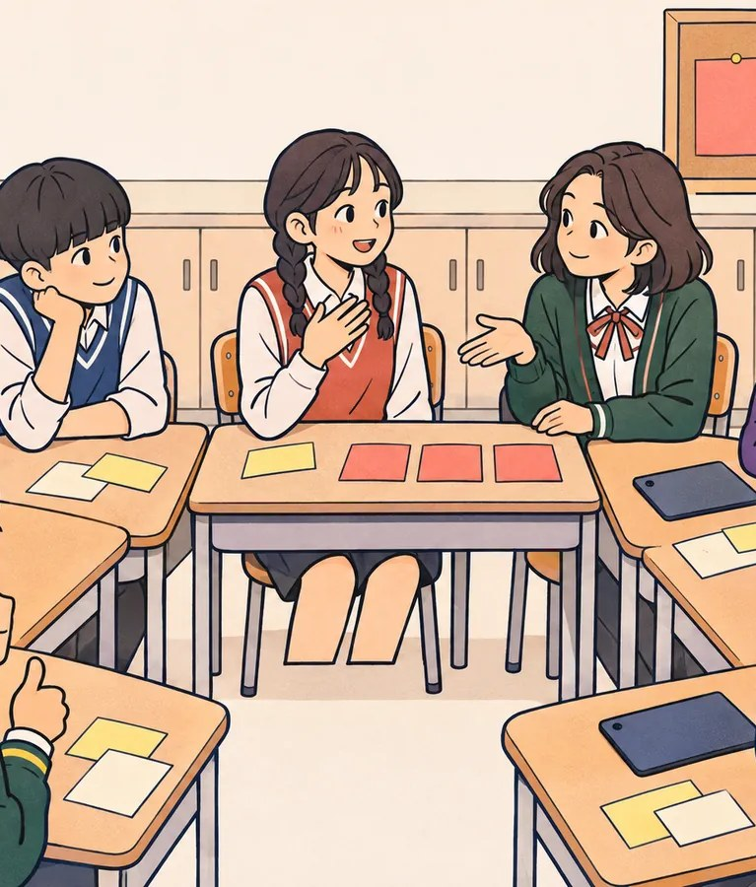
대인관계
중1 · 공감하기
공감의 힘 - 감정 알아차리기
친구의 말 뒤에 있는 감정을 어떻게 알아차릴 수 있을까?
[9사회정서02-01] · 45분

Slide 2

중1 · 대인관계 · 공감의 힘 - 감정 알아차리기
2 / 15
영상을 누르면 재생돼요 · 소리를 켜 주세요
Notes:
약 30초. 소리를 켜고 틀어 주세요. 끝나면 ‘어떤 말이 듣고 싶나요?’로 바로 넘어갑니다.

Slide 3
중1 · 대인관계 · 공감의 힘 - 감정 알아차리기
오늘의 질문
친구의 말 뒤에 있는 감정을 어떻게 알아차릴 수 있을까?
3 / 15
Notes:
칠판에 그대로 적어 두고 수업 끝에 다시 돌아옵니다. 시작하면서 “이 교실에는 틀린 감정이 없어요.”라고 꼭 말해 주세요.

Slide 4
중1 · 대인관계 · 공감의 힘 - 감정 알아차리기
이 시간이 끝나면
1
공감이 동정·조언과 어떻게 다른지 설명할 수 있어요.
2
친구의 말에서 감정 단어를 찾아 되돌려 말할 수 있어요.
3
‘그랬구나’로 시작하는 공감의 말을 세 개 이상 할 수 있어요.
4 / 15

Slide 5
중1 · 대인관계 · 공감의 힘 - 감정 알아차리기
오늘의 여정 45분
도입
5분
이해하기
10분
연습하기
15분
적용하기
10분
정리
5분
해결할까, 공감할까?
그·반·확·지 네 걸음
우리 반 공감 벽
다음엔 이렇게 말해 볼게
이번 주 공감 실험
5 / 15

Slide 6
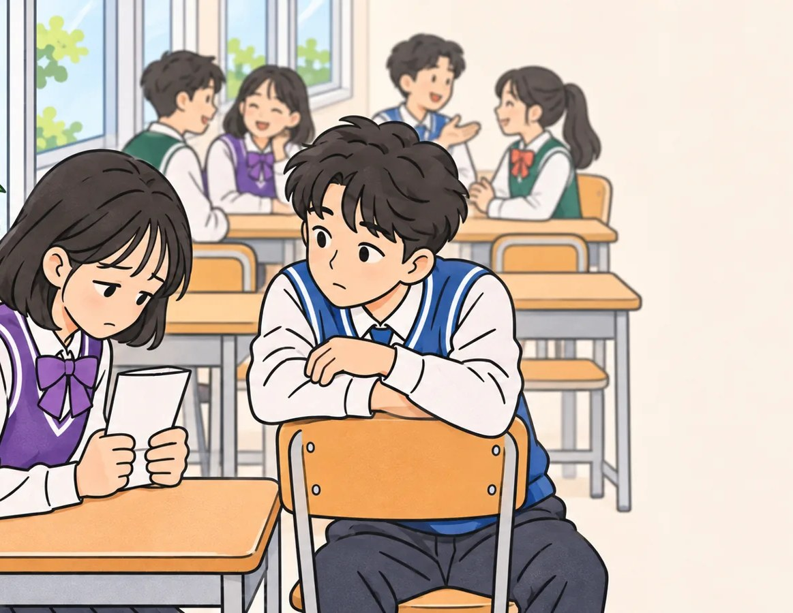
중1 · 대인관계 · 공감의 힘 - 감정 알아차리기
도입 5분
어떤 말이 듣고 싶나요?
지우가 시험지를 받고 작게 말했어요. “나 시험 망쳤어….”
“다음엔 더 열심히 해!”
“정말 속상했겠다.”
· 선생님이 두 가지로 대답해 볼게요.
· 내가 지우라면 더 듣고 싶은 말에 손을 들어요.
6 / 15
Notes:
교사 시범 두 번. A) “다음엔 더 열심히 해.”(해결) B) 같은 말에 “정말 속상했겠다.”(공감). 과장하지 말고 진짜 대화처럼 말해 주세요. 정답은 없고, 상황마다 다르다고 덧붙입니다. 이어서 묻기: 해결책도 필요한데 왜 ‘먼저’ 공감일까요?
시간: 5분

Slide 7
중1 · 대인관계 · 공감의 힘 - 감정 알아차리기
이해하기 10분
공감은 조언·동정과 달라요
조언
문제를 고칠 방법부터 알려 줘요.
“다음엔 계획표를 짜 봐.”
동정
한 걸음 떨어져서 안쓰러워해요.
“어떡해, 너 진짜 불쌍하다.”
공감
곁에 앉아 같은 마음을 느껴 봐요.
“열심히 했는데 정말 속상했겠다.”
생각해 봐요
“해결과 공감 중 어느 쪽이 더 마음에 닿나요?”
“공감은 ‘네 말이 맞아’와 같은 걸까요?”
7 / 15
Notes:
공감은 동의가 아닙니다. 친구의 생각에 다 찬성하지 않아도 ‘그런 마음이 들었구나’는 말할 수 있어요. 조언이 나쁜 게 아니라, 마음이 먼저 받아들여진 뒤에야 조언이 들린다는 점을 짚어 주세요.
발문: 해결과 공감 중 어느 쪽이 더 마음에 닿나요? / 공감은 ‘네 말이 맞아’와 같은 걸까요?
시간: 3분

Slide 8
중1 · 대인관계 · 공감의 힘 - 감정 알아차리기
이해하기 10분
공감 언어 네 걸음, 그·반·확·지
그 · 그랬구나
있는 그대로 받아 줘요.
“그랬구나.”
반 · 감정 반영
느꼈을 감정을 말로 돌려줘요.
“많이 속상했겠다.”
확 · 더 묻기
궁금한 걸 살짝 물어봐요.
“어떤 게 제일 힘들었어?”
지 · 지지
곁에 있다고 알려 줘요.
“나 여기 있을게.”
생각해 봐요
“네 걸음 중 가장 쉬운 건? 가장 어려운 건?”
“‘더 묻기’에서 조심할 점은 무엇일까요?”
“‘지지’는 ‘해결책’과 어떻게 다를까요?”
8 / 15
Notes:
한 번에 이어 말하면: “그랬구나. 많이 속상했겠다. 어떤 게 제일 힘들었어? 나 여기 있을게.” ‘더 묻기’는 캐묻기가 되지 않게, 상대가 답하지 않아도 괜찮다는 여지를 남깁니다. ‘힘내’, ‘괜찮아’ 같은 상투어만 반복하지 않도록 이야기해 주세요.
발문: 네 걸음 중 가장 쉬운 건? 가장 어려운 건? / ‘더 묻기’에서 조심할 점은 무엇일까요? / ‘지지’는 ‘해결책’과 어떻게 다를까요?
시간: 4분

Slide 9
중1 · 대인관계 · 공감의 힘 - 감정 알아차리기
이해하기 10분
짝과 번갈아 세 번
1. 짝이 아래 한마디를 읽어요.
2. 나는 그·반·확·지로 대답해요.
3. 역할을 바꿔 세 번 해요.
“발표하다 말이 꼬였어.”
“단짝이랑 반이 갈렸어.”
“학원에서 또 혼났어.”
9 / 15
Notes:
카드를 그대로 읽기보다 내 말투로 자연스럽게 하게 합니다. 네 걸음을 다 못 해도 괜찮아요. 웃음이 나와도 놀리는 말은 하지 않기로 미리 약속합니다.
시간: 3분

Slide 10
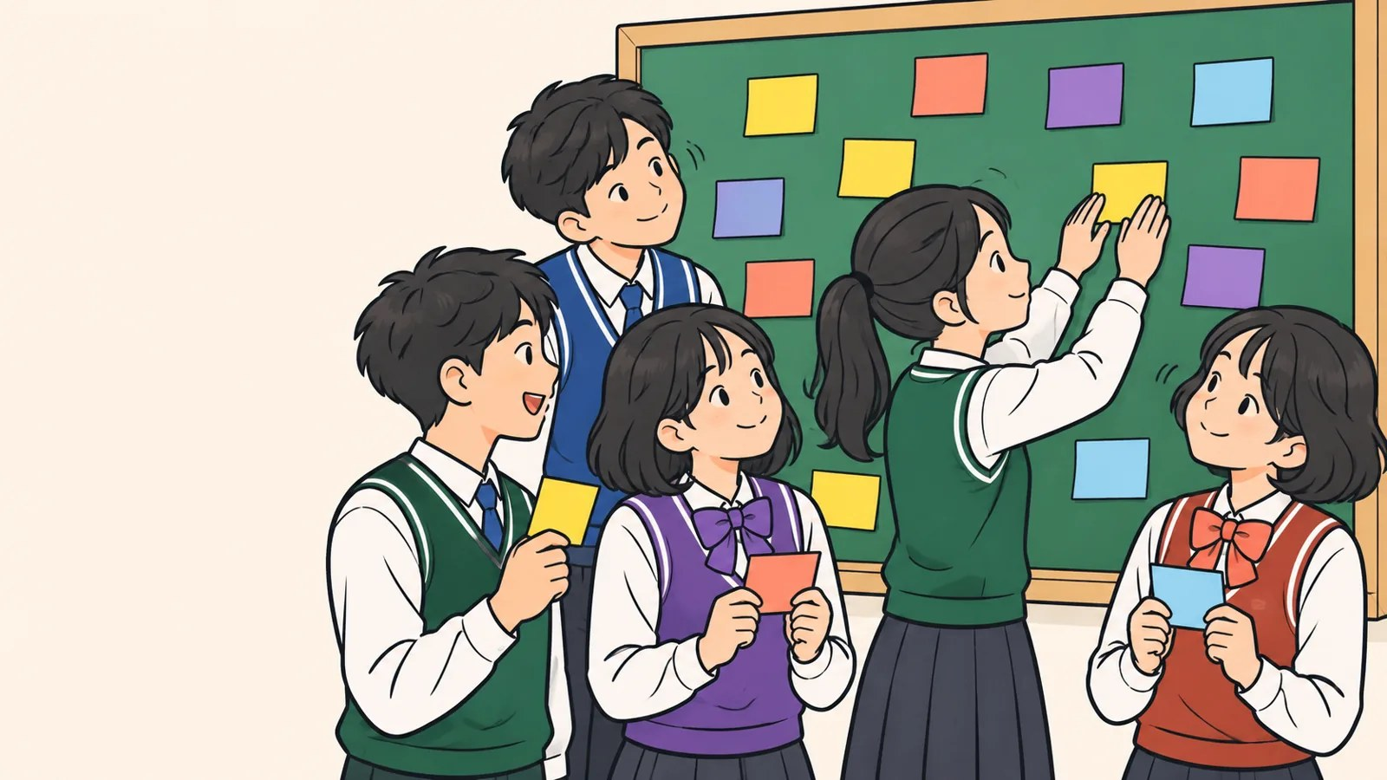
중1 · 대인관계 · 공감의 힘 - 감정 알아차리기
연습하기 15분
우리 반 공감 벽
1. 모둠마다 상황 카드 한 장을 받아요.
2. 카드 속 친구에게 공감 댓글을 보내요.
3. 네 걸음 중 두 걸음 이상 넣어요.
4. 모둠에서 가장 따뜻한 댓글 세 개를 골라요.
10 / 15
Notes:
패들릿 대신 수업방 ‘모으기 벽’을 씁니다(패들릿을 써도 됩니다). 기기가 없는 모둠은 포스트잇에 써서 게시판에 붙입니다. 놀리거나 비꼬는 댓글은 바로 내리고, 왜 내렸는지 짧게 말해 줍니다. 원래 활동처럼 ‘요즘 누군가에게 듣고 싶었던 말’을 이름 없이 올리게 해도 좋지만, 사연은 쓰지 않고 ‘말’만 쓰게 합니다.
시간: 10분

Slide 11
중1 · 대인관계 · 공감의 힘 - 감정 알아차리기
연습하기 15분
벽을 함께 읽어 봐요
“가장 마음에 닿은 댓글은 무엇인가요?”
“조언부터 하고 싶은 마음이 들었나요?”
“‘공감만 하기’는 왜 어려울까요?”
“아무 말 없이 곁에 있는 것도 공감일까요?”
11 / 15
Notes:
모둠이 고른 댓글을 화면에서 함께 읽습니다. 어느 댓글이 ‘가장 잘했다’고 순위를 매기지 않습니다. ‘침묵’ 질문은 말보다 함께 있어 주는 태도도 공감이 된다는 쪽으로 열어 둡니다.
발문: 가장 마음에 닿은 댓글은 무엇인가요? / 조언부터 하고 싶은 마음이 들었나요? / ‘공감만 하기’는 왜 어려울까요? / 아무 말 없이 곁에 있는 것도 공감일까요?
시간: 5분

Slide 12
중1 · 대인관계 · 공감의 힘 - 감정 알아차리기
적용하기 10분
다음엔 이렇게 말해 볼게
1. 요즘 힘들어 보이는 한 사람을 떠올려요.
2. 그 사람에게 할 공감의 말 세 문장을 써요.
3. 짝에게 읽어 주고 한마디 들어요.
그랬구나
감정 반영
더 묻기 · 지지
생각해 봐요
“소리 내어 읽으니 왜 어색할까요?”
“어떻게 하면 내 말처럼 자연스러울까요?”
12 / 15
Notes:
이름은 쓰지 않아도 됩니다(‘동생’, ‘친구’처럼). 진짜로 말해 보는 건 숙제가 아닙니다. 떠오르는 사람이 없으면 카드 속 인물로 써도 됩니다. 마음에 없는 말을 억지로 쓰게 하지 않습니다.
발문: 소리 내어 읽으니 왜 어색할까요? / 어떻게 하면 내 말처럼 자연스러울까요?
시간: 10분

Slide 13
중1 · 대인관계 · 공감의 힘 - 감정 알아차리기
정리 5분
이번 주 공감 실험
이번 주에 ‘__________’에게 ‘그랬구나’를 한 번 말해 볼게요.
· 포스트잇에 써서 칠판에 붙여요.
· 이름 대신 ‘엄마’, ‘짝’처럼 써도 돼요.
생각해 봐요
“성공할 확률은 몇 퍼센트쯤일까요?”
13 / 15
Notes:
강제가 아니라 실험이라고 말해 주세요. 결과는 다음 시간 체크인에서 짧게 묻습니다. 마칠 때 다시 “이 교실에는 틀린 감정이 없어요.”라고 말해 줍니다.
발문: 성공할 확률은 몇 퍼센트쯤일까요?
시간: 3분

Slide 14
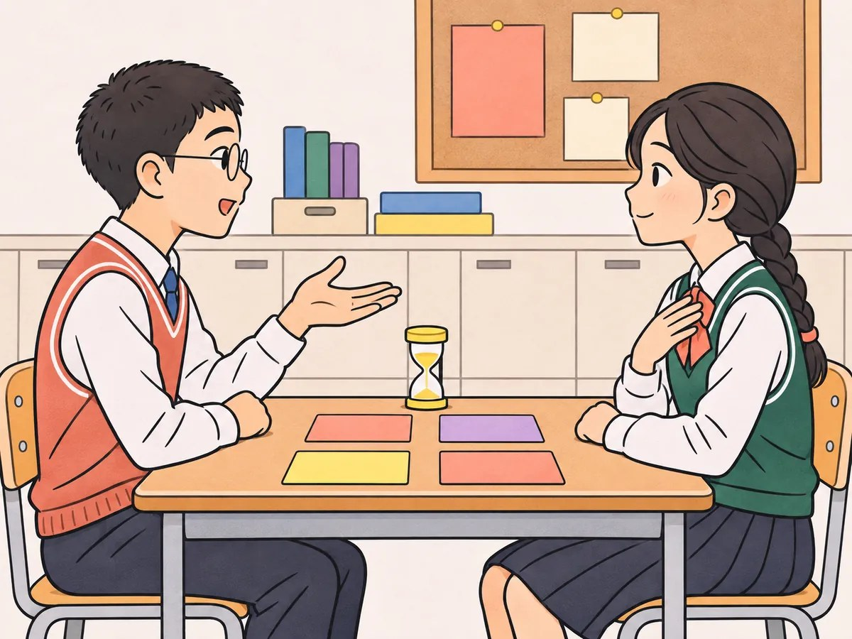
중1 · 대인관계 · 공감의 힘 - 감정 알아차리기
정리
다음 시간
대인관계 · 건강한 관계 형성하기 · [9사회정서02-03]
건강한 관계 vs 건강하지 못한 관계
나를 키우는 관계와 나를 깎는 관계는 어떻게 다를까?
14 / 15

Slide 15
고쳐 주는 말보다 먼저, 곁에 있어 주는 말. 그게 공감이에요.
오늘 수업에 함께해 주어 고마워요
Lev Lab 레브랩 · www.levlab.co.kr

